Slide 1

Муниципальное бюджетное общеобразовательное учреждение
«Средняя общеобразовательная школа № 5»
группы общеразвивающей направленности детей дошкольного возраста
Экологический проект
«Мы с природой дружим, мусор нам не нужен!»
Авторы проекта:
Варламова О.Н.
Г.Югорск 2021

Slide 2
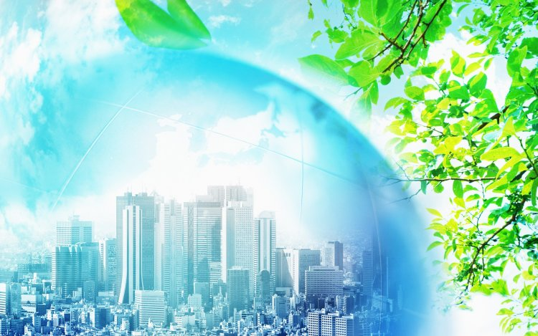
Актуальность
Мы все живем в удивительном, красивом городе Югорске. Мы здесь родились, выросли, учимся и отдыхаем. Но часто приходится видеть повсюду валяющийся мусор - это бутылки, бумага и т.д. Из-за этого красота и величие нашего города куда-то исчезают.
Мусор портит эстетический вид. Мусор - это проблема, с которой каждый из нас сталкивается каждый день, на улице, в общественном транспорте, в лесу, на реке или озере, в поле. Проблема утилизации и переработки отходов актуальна во всем мире. Над этим работает большое количество ученых. Постоянно разрабатываются новые технологии, внедряются новые подходы.

Slide 3
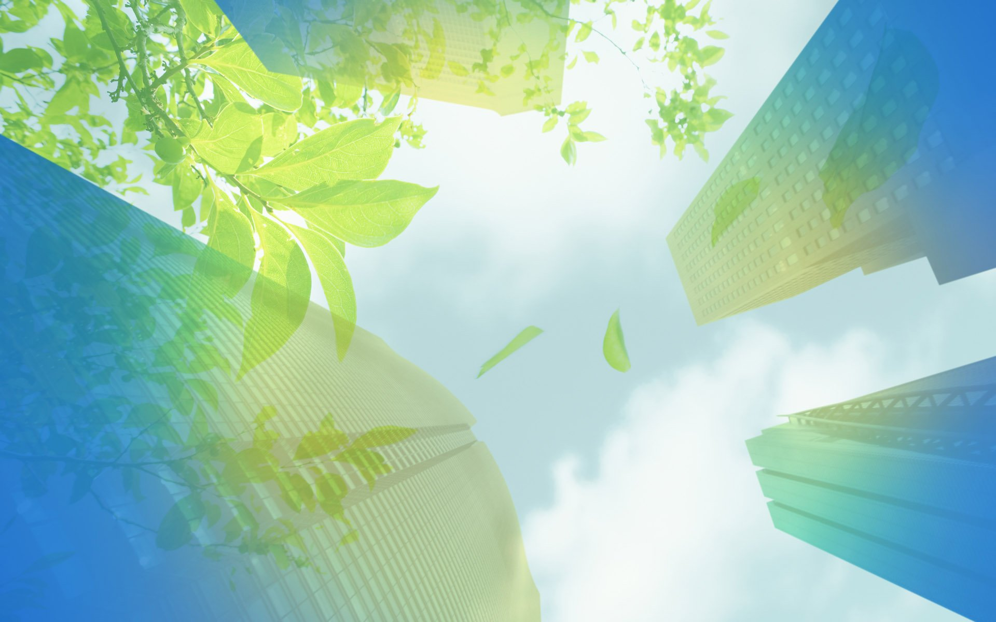
Цель проекта:
Воспитывать у подрастающего поколения любовь и уважение к окружающей среде, к своему городу, формировать у детей знания о различных видах природоохранной деятельности. В процессе углубления и расширения знаний детей о бытовых отходах и их свойствах, для формирования экологической культуры и бережного отношения к природе.

Slide 4

Задачи проекта:
Сформировать у детей представления о видах бытовых отходов и их негативном влиянии на окружающую среду.
Познакомить детей с принципами сбора и утилизации бытовых отходов, их сортировкой, способами вторичного использования.
Уточнить представления у детей об основных источниках загрязнения земли, воды, воздуха, его последствиях, мероприятиях по предотвращению загрязнения.
Воспитывать у детей и родителей экологическую культуру, бережное отношение к окружающей природе.

Slide 5

Ожидаемые результаты
От выполнения нашего проекта я ожидаю:
1.Положительно-эмоциональное и осознанное отношение к природным явлениям и объектам, которые окружают ребенка.
2.Сформированность навыков культурного поведения в природе, умение беречь и заботиться о ней.
3.Осознание детьми и взрослыми значимости социально — экологической проблемы утилизации и переработки мусора, разумного использования упаковочных материалов, накопление детьми эмоционально позитивного опыта общения с природой.

Slide 6
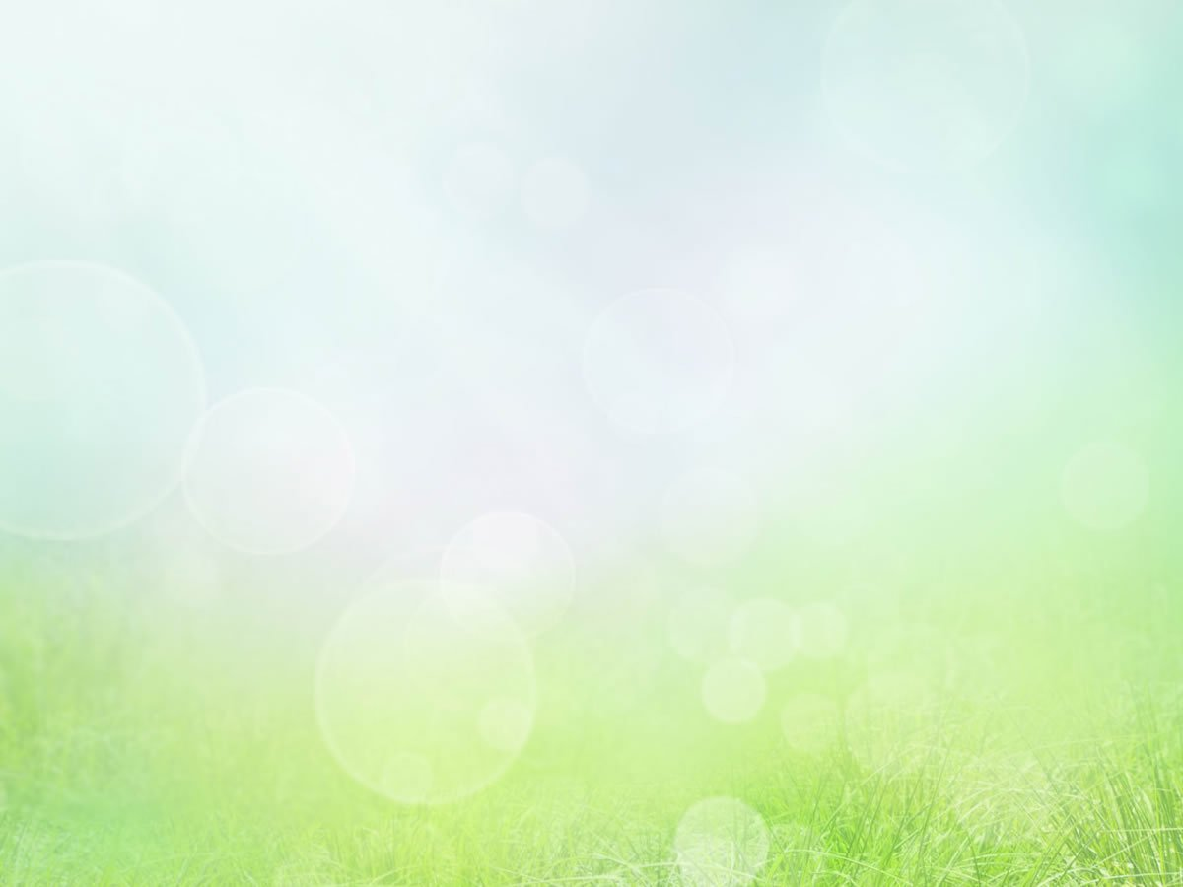



Беседа на тему : «Что такое мусор?» с применением ИКТ
и «Зачем мусор разделять?»

Slide 7

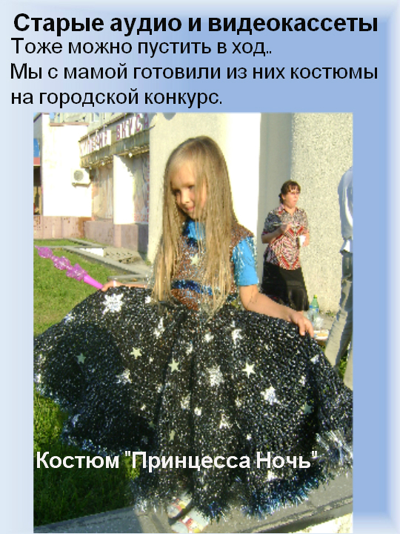
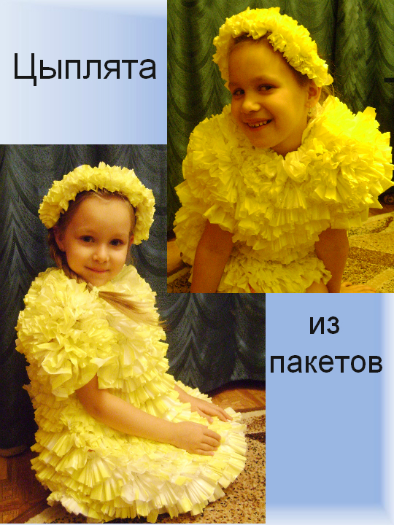
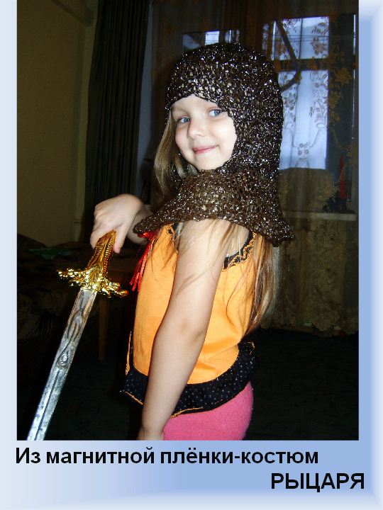
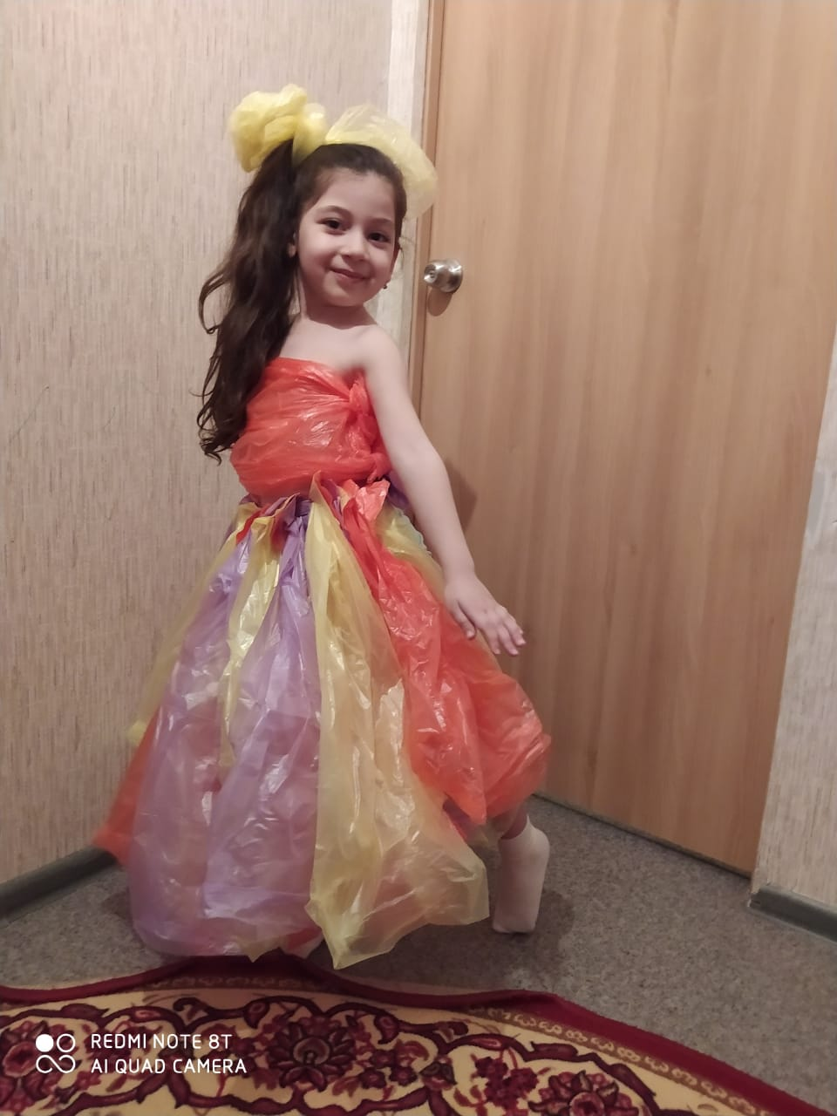
«Переработка мусора или ненужным вещам вторую жизнь»

Slide 8
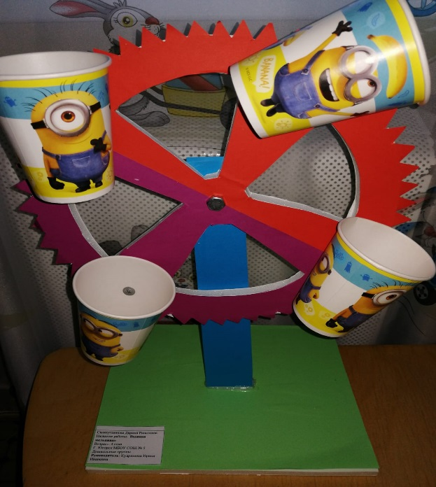
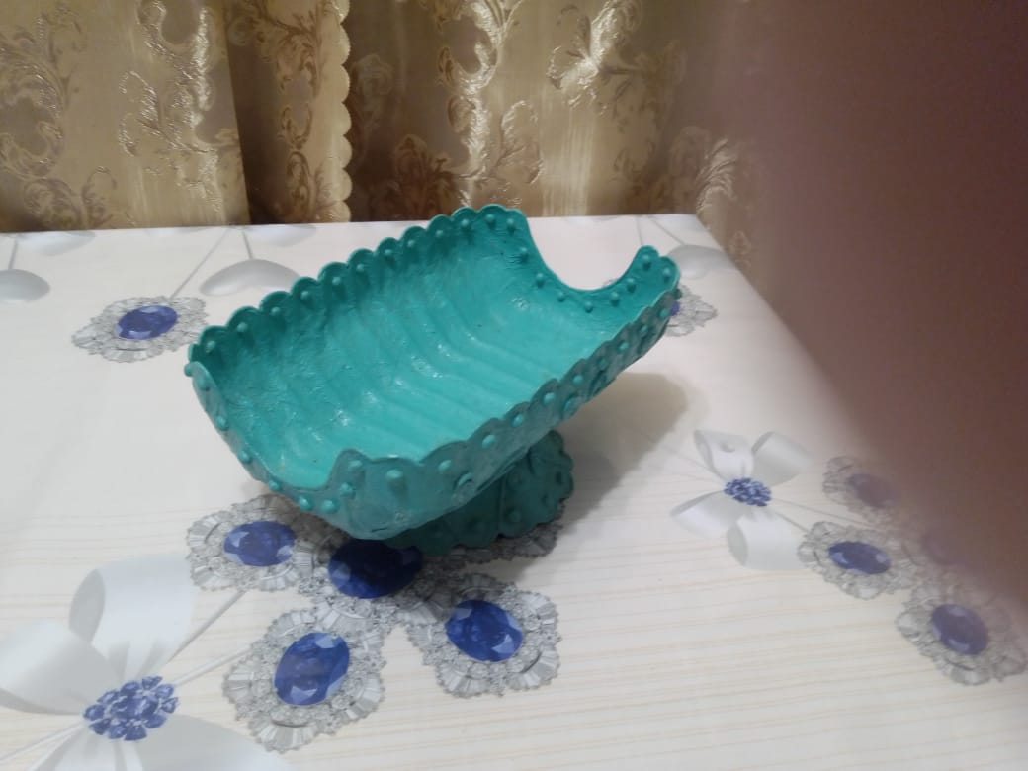
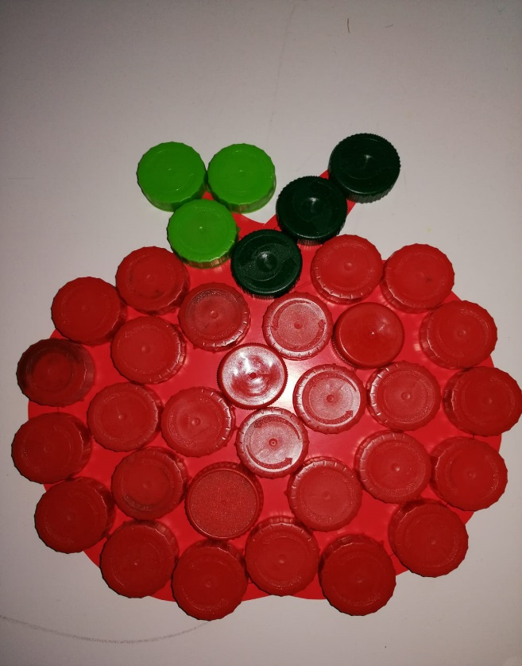
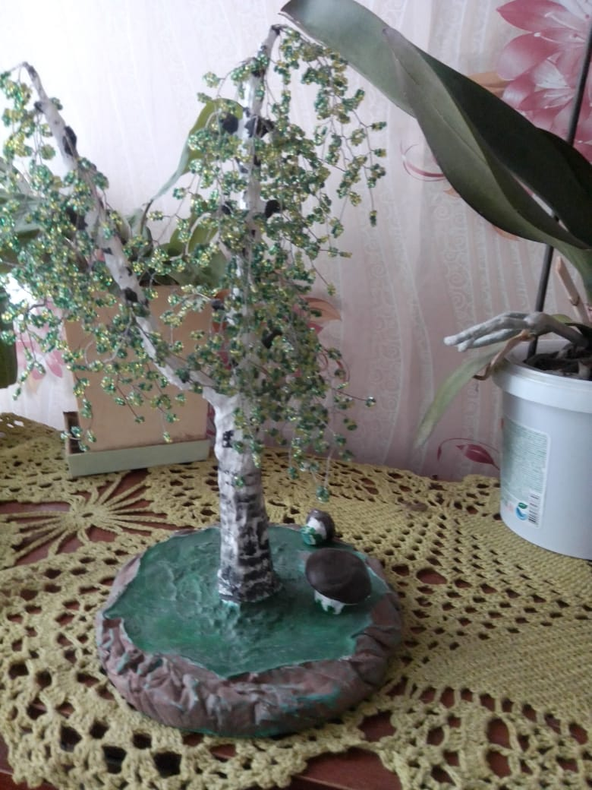
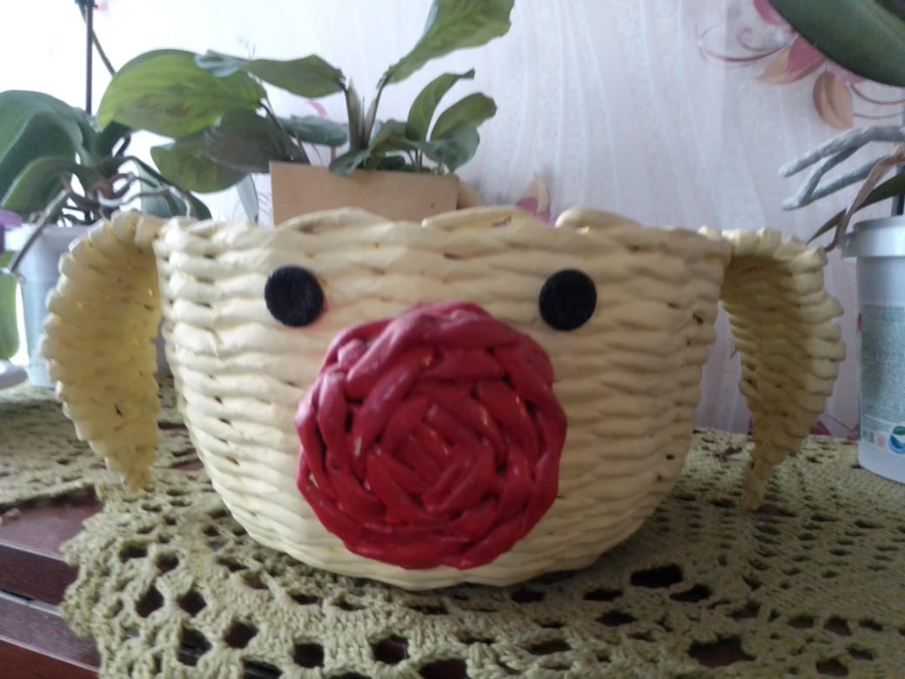

Slide 9

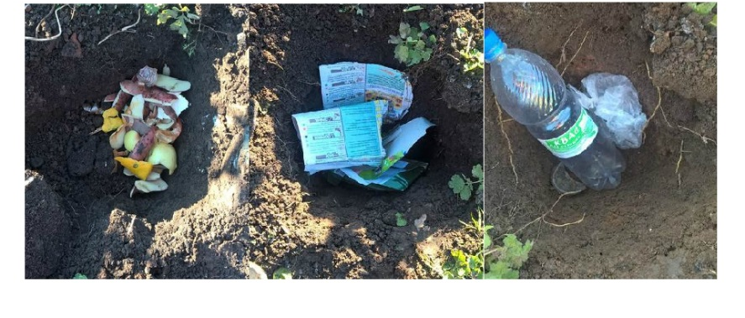
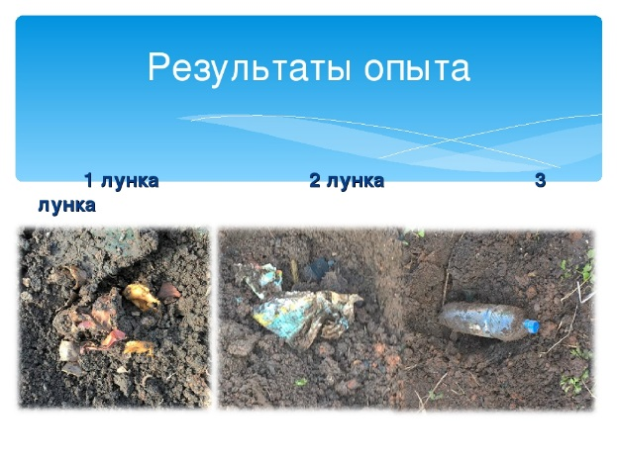
Опыт «Мусор в земле»

Slide 10

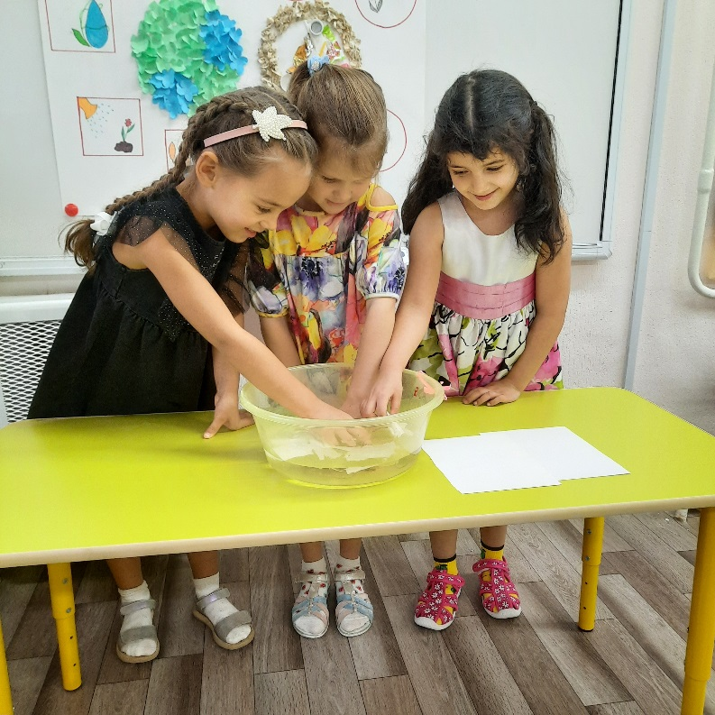
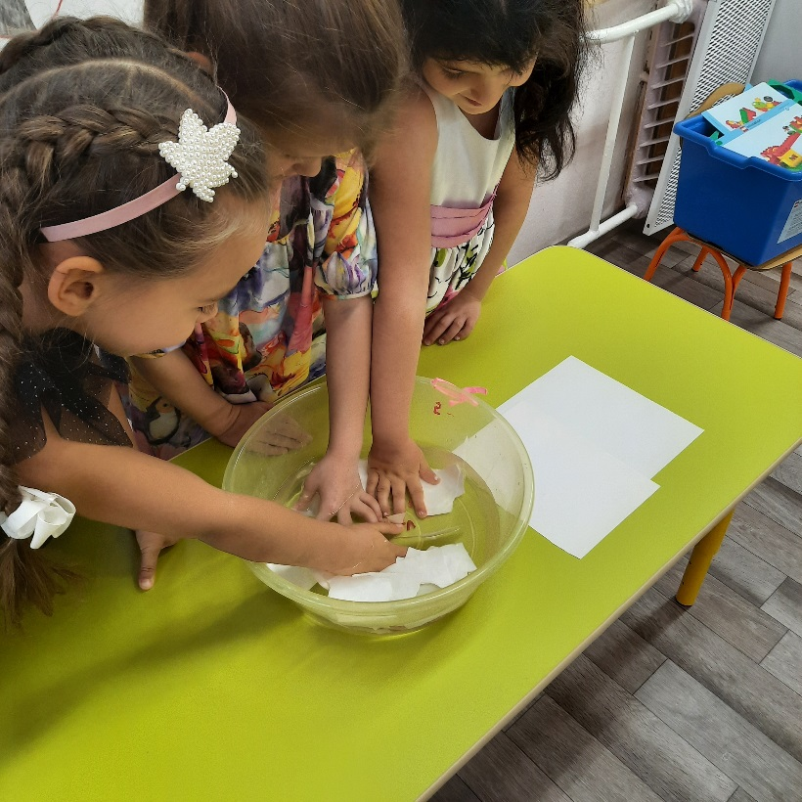
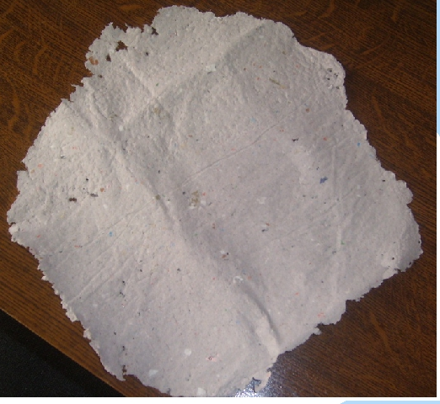
Опыт «Изготовление новой бумаги».

Slide 11

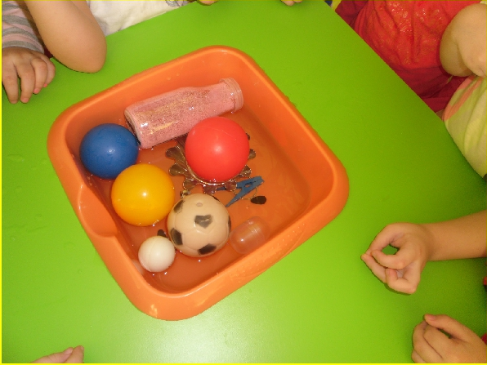
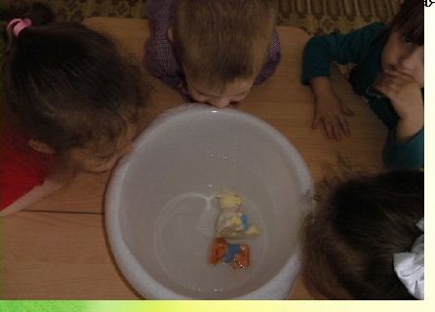
«Ознакомление со свойствами пластмассы»

Slide 12
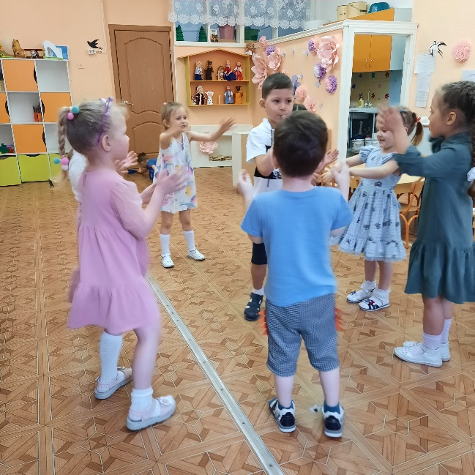
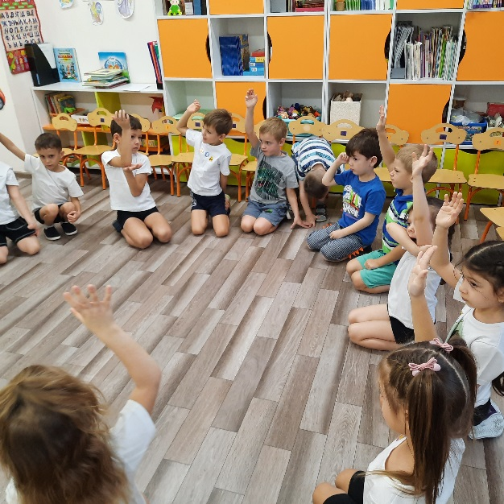
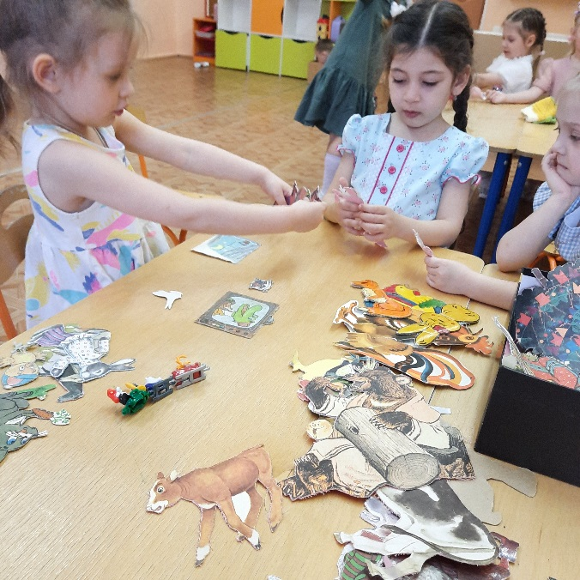
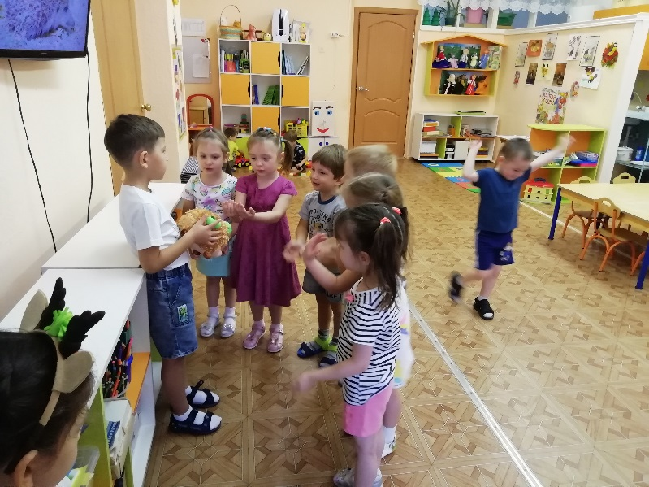
Дидактические игры

Slide 13
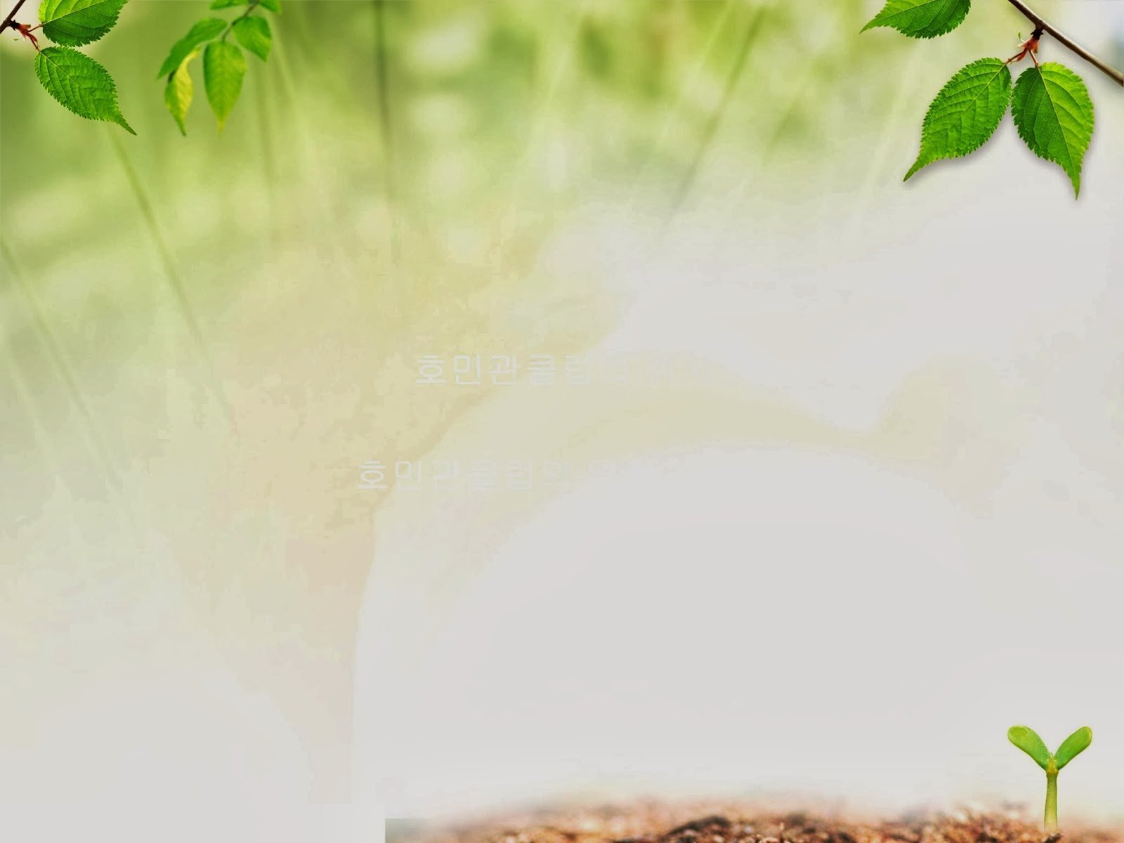


Slide 14
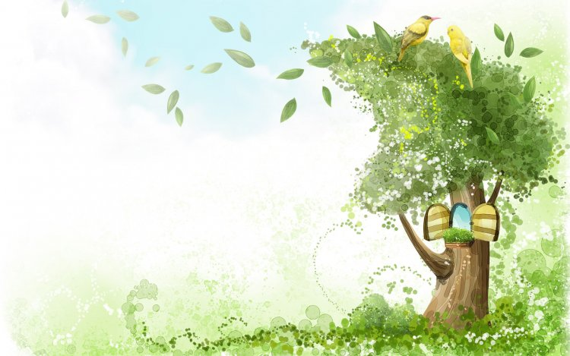

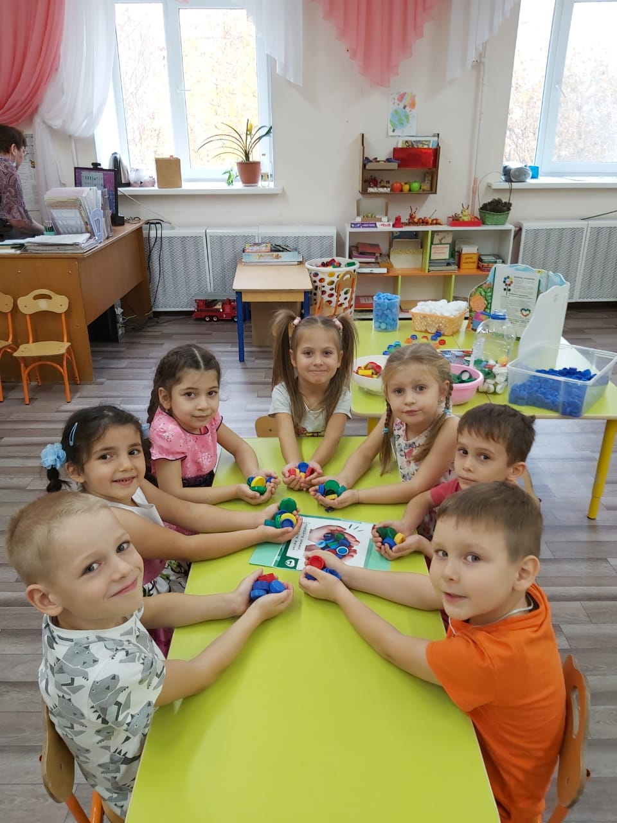
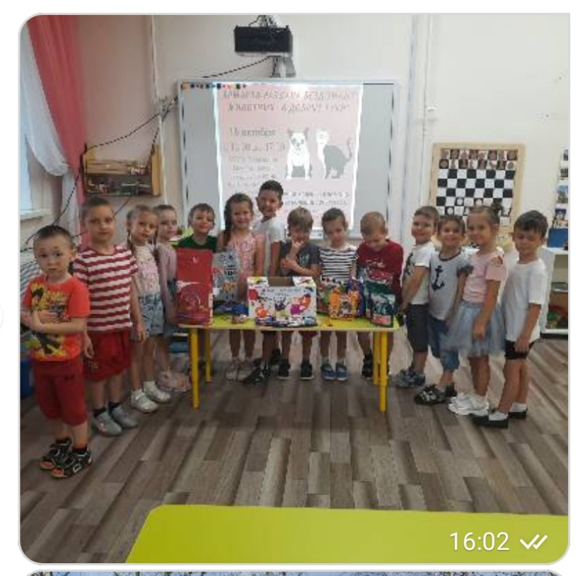
Участвовали в акции .

Slide 15

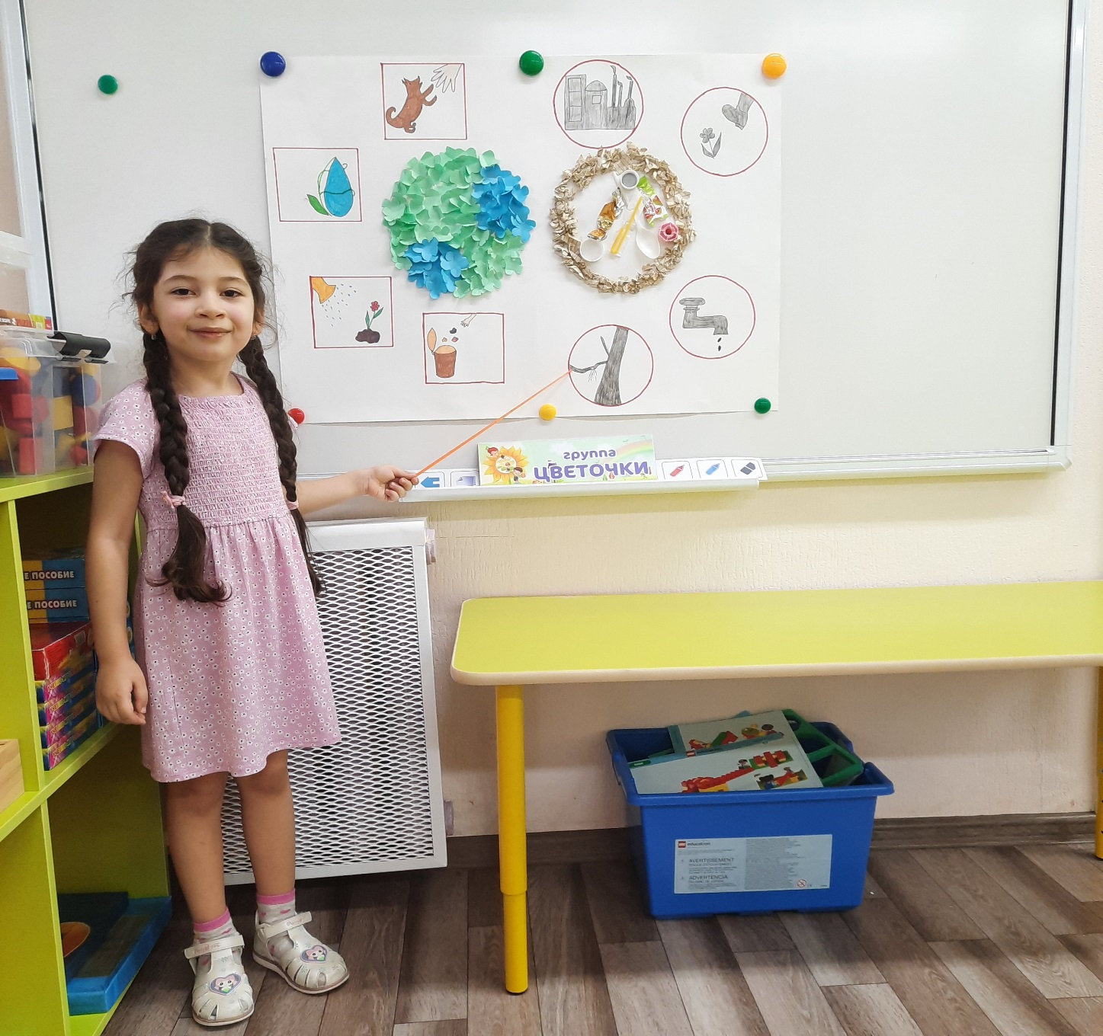
Экологический плакат «Учимся беречь природу»

Slide 16
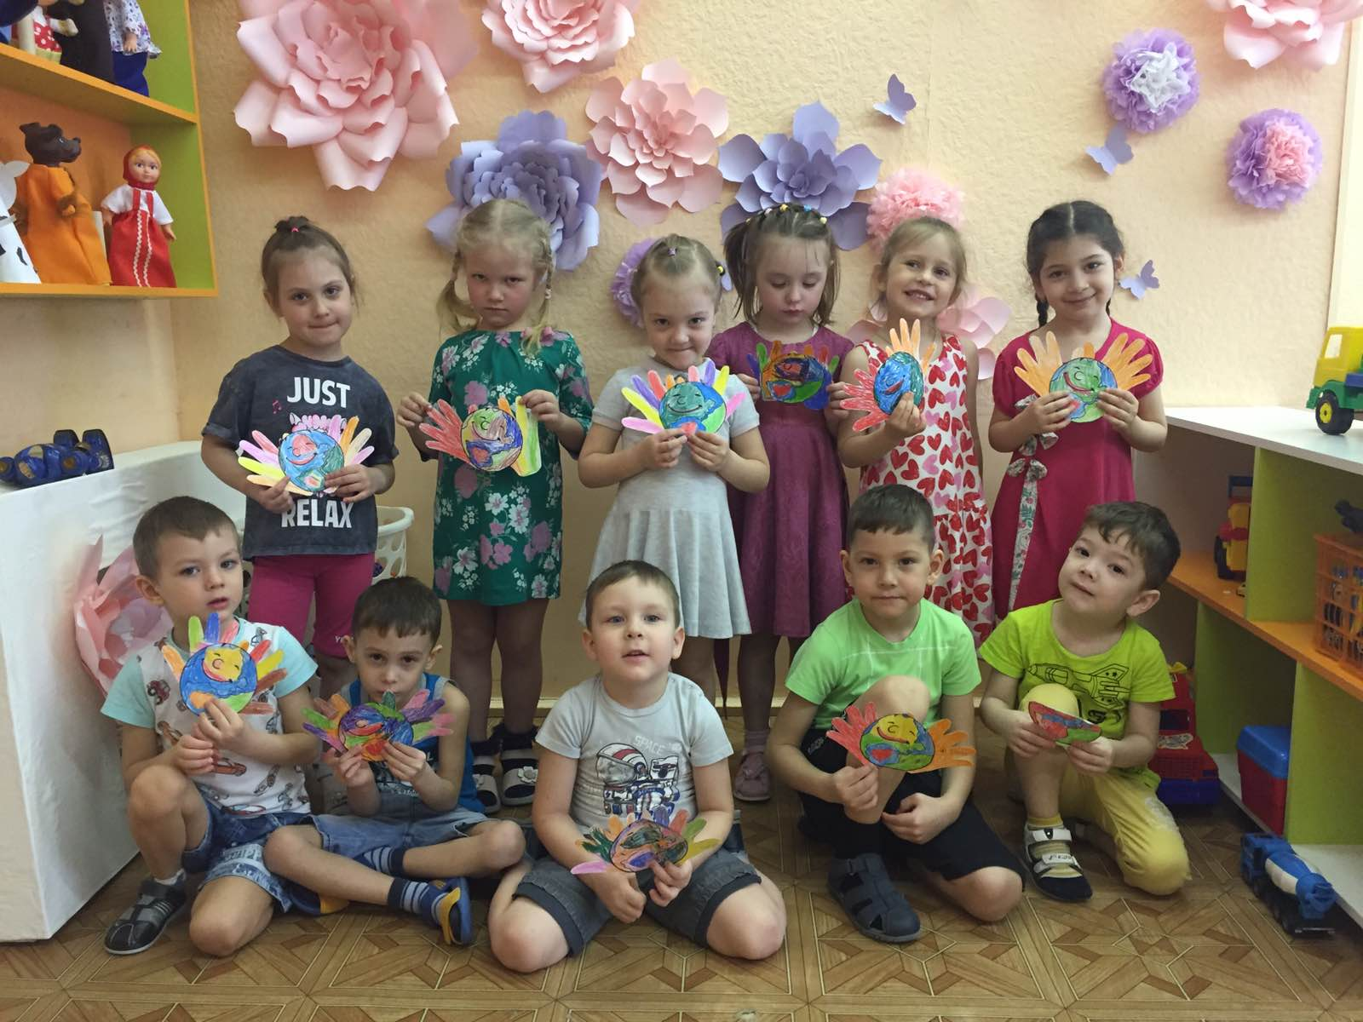
Береги природу
Чтоб радость завтрашнего дня
Сумел ты ощутить.
Должна быть чистою Земля
И небо чистым быть.
А Землю эту, не щадя.
Терзал за веком век,
И брал все только для себя
«Разумный» человек.
Сейчас же кинулись спасать
«Природную среду»,
Но почему ж так поздно мы
Почуяли беду?
Сквозь фабрик и заводов дым
Нам трудно разглядеть
Все те страданья, что Земле
Приходится терпеть.
Надолго ль хватит нам воды,
Коль растворен в ней яд?
Надолго ль хватит тех лесов.
Где топоры стучат?
Спасти поля, леса, луга
И чистую гладь рек – всю Землю
Можешь только ты,
Разумный человек !

Slide 17


